Slide 1
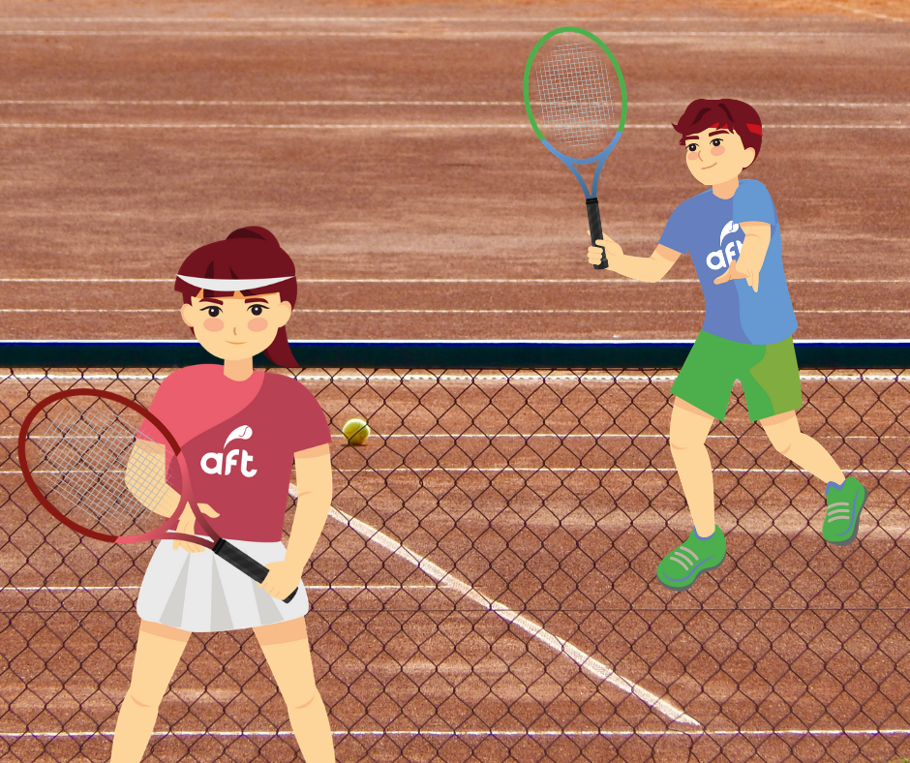
Règlement national des compétitions et des classements
RESUME DES ACCES AUX COMPETITIONS
JEUNES PAR CATEGORIE D’AGE
SAISON 2024
JEUNES

Slide 2
ACCES AUX COMPETITIONS JEUNES : SAISON 2024
– 9 ANS (né(e)s en 2015 et après) MIXTE (sauf BJC)
9.1
9.2
9.3
9.4 F
9.4 G
9.5 F
9.5 G
9.6
9.7
9.8
PARTICIPATION
PAR SEM., MAX. 2 CATEGORIES DE SIMPLE REPARTIES SUR MAX. 2 COMPETITIONS
TOURNOIS
BJC
GRADES 1
GRADES 2
GRADES 3
Voucher -11
1 semaine en -9 = voucher pour 1 semaine en -11 avec class -2 échelons
Passeport -11
2 tournois gagnés = passeport dans la cat. sup. et/ou dans la cat. d’âge sup avec classement -2 échelons
CHAMPIONNATS
REGIONAUX
ORGANISATION PAR ANNEE D’ÂGE (8 ans ou 9 ans)
AFT
INTERCLUBS
-9 ANS
-11 ANS
avec class
-2 échelons

Slide 3
ACCES AUX COMPETITIONS JEUNES : SAISON 2024
– 11 ANS (né(e)s en 2013 et 2014) G et F
11.1
11.2F
11.2G
11.3F
11.3G
11.4
11.5
11.6
11.7
11.8
PARTICIPATION
PAR SEM., MAX. 2 CATEGORIES DE SIMPLE REPARTIES SUR MAX. 2 COMPETITIONS
TOURNOIS
BJC
GRADES 1
GRADES 2
GRADES 3
Voucher -13
1 semaine en -11 = voucher pour 1 semaine en -13 avec classement -2 échelons
Passeport -13
2 tournois gagnés = passeport dans la cat. Sup et/ou dans la cat. d’âge sup. avec classement -2 échelons
CHAMPIONNATS
REGIONAUX
ORGANISATION PAR ANNEE D’ÂGE (10 ans ou 11 ans)
AFT
ORGANISATION PAR ANNEE D’ÂGE (10 ans ou 11 ans, réservés aux 16 meilleurs classés)
INTERCLUBS
-11 ANS
-13 ANS
Avec class – 2 échelons

Slide 4
ACCES AUX COMPETITIONS JEUNES : SAISON 2024
– 13 ANS (né(e)s en 2011 et 2012) G et F (tous les 13.1 à 13.8 ont une valeur “adultes”)
30pts et plus
13.1
13.2
13.3
13.4
13.5
13.6
13.7
13.8
PARTICIPATION
4 cat. sur max. 2 competitions par semaine
Max. 2 catégories réparties sur max. 2 compétitions par semaine.
TOURNOIS
BJC
GRADES 1
GRADES 2
GRADES 3
Voucher -15
1 semaine en -13 = voucher pour 1 semaine en -15 avec classement adultes
Passeport
-15
2 tournois gagnés = passeport dans la cat. sup. et/ou dans la cat. d’âge sup. avec classement “adultes”.
Passeport
Adultes
2 tournois gagnés en Gr.1 et/ou BJC chez les -13 OU 2 tournois gagnés en -15
= passeport pour la cat. adultes avec classement “adultes”.
Cat. -15 ans / Adultes
À partir d’un classement adultes de minimum “30 pts”
CHAMPIONNATS
REGIONAUX
ORGANISATION PAR ANNEE D’ÂGE (12 ans ou 13 ans)
AFT
ORGANISATION PAR ANNEE D’ÂGE (12 ans et 13 ans, réservés aux 16 meilleurs classés)
INTERCLUBS
-13 ANS
-15 ANS
Avec classement adultes
-17 ANS/Adultes
À partir d’un classement adultes de minimum “30 pts”

Slide 5
ACCES AUX COMPETITIONS JEUNES : SAISON 2024
– 15 ANS (né(e)s en 2009 et 2010) G et F
75pts et +
70pts G
70pts F
35pts à 65 pts
30pts
25pts
20pts
15pts
10pts
5pts
3pts
PARTICIPATION
4 cat. réparties sur max. 2 compétitions par semaine
TOURNOIS
BJC
GRADES 1
GRADES 2
GRADES 3
Voucher grades 1
1 semaine en -15 grades 2 = 1 voucher pour 1 semaine en -15 grades 1
Adultes
Voucher adultes
1 semaine en -15 = voucher pour 1 sem en adultes (+2 vouchers offerts en début de saison)
Passeport adultes
2 tournois gagnés = passeport en adultes
CHAMPIONNATS
REGIONAUX
AFT
ORGANISATION PAR ANNEE D’ÂGE (14 ans ou 15 ans, réservés aux 16 meilleurs classés)
INTERCLUBS
-15 ANS
-17 ANS
ADULTES

Slide 6
POSSIBILITES D’INSCRIPTIONS DANS LES TOURNOIS pour les -9 ANS, par “semaine compétitions”(hors passeports)
.1
.2
2 catégories en -11 (voucher)
1 BJC + 1 catégorie en
-11 (voucher)
1 grade 1 +
1 catégorie en
-11 (voucher)
1 BJC +
1 grade 1
2 grades 1
.3
1 grade 1
+ 1 BJC
1 grade 2
+ 1 BJC
2 grades 1
1 grade 1
+ 1 grade 2
2 grades 2
.4
1 grade 2 +
1 BJC (uniquement pour les filles)
1 grade 1 +
1 BJC (uniquement pour les filles)
1 grade 1
+
1 grade 2
2 grades 1
2 grades 2
.5
1 grade 1
+ 1 grade 2
2 grades 1
2 grades 2
1 ‘Grade 1’
.6
.7
.8
1 grade 2 +
1 grade 3
2 grades 3 en opposition (formule A et B)
2 grade 2
Voucher = les .1 et .2 ont accès à la catégorie -11 (avec classement -11) par semaine jouée en -9 ans.

Slide 7
POSSIBILITES D’INSCRIPTIONS DANS LES TOURNOIS pour les -11 ANS, par “semaine compétitions”(hors passeports)
.1
2 catégories en -13 (voucher)
1 BJC + 1 catégorie en
-13 (voucher)
1 grade 1 +
1 catégorie en
-13 (voucher)
1 BJC +
1 grade 1
2 grades 1
.2
2 catégories en -13 (voucher)
1 BJC (pour les jeunes filles) + 1 catégorie en -13 (voucher)
1 grade 1 + 1 catégorie en
-13 (voucher)
1 BJC (pour les jeunes filles)
+ 1 grade 1
2 grades 1
.3
1 grade 2 + 1 BJC (uniquement pour les filles)
1 grade 1 + 1 BJC (uniquement pour les filles)
1 grade 1
+
1 grade 2
2 grades 1
2 grades 2
.4
.5
1 grade 1
+ 1 grade 2
2 grades 1
2 grades 2
.6
.7
.8
2 grades 3 en opposition (formule A et B)
2 grade 2
1 grade 2 +
1 grade 3
’
Voucher = les .1 et .2 ont accès à la catégorie -13 (avec classement -13) par semaine jouée en -11 ans.

Slide 8
POSSIBILITES D’INSCRIPTIONS DANS LES TOURNOIS pour les -13 ANS, par “semaine compétitions”(hors passeports)
.1
2 catégories en -15 (voucher)
1 BJC + 1 catégorie en
-15 (voucher)
1 grade 1 +
1 catégorie en
-15 (voucher)
1 BJC +
1 grade 1
2 grades 1
.2
2 catégories en -15 (voucher)
1 grade 1 + 1 catégorie en
-15 (voucher)
2 grades 1
.3
.4
.5
1 grade 1
+ 1 grade 2
2 grades 1
2 grades 2
.6
.7
.8
1 grade 2
+ 1 grade 3
2 grades 2
2 grades 3 en opposition (formule A et B)

Slide 9
POSSIBILITES D’INSCRIPTIONS DANS LES TOURNOIS pour les -13 ANS, par “semaine compétitions”(hors passeports)
A partir de 30 points (C30)
1 BJC + 2 catégories en -15 + 1 catégorie en adultes
2 catégories en
-15
+ 2 catégories en adultes
1 BJC +
1 catégorie en -15 + 2 catégories en adultes
Voucher = les .1 et .2 ont accès à la catégorie -15 (avec classement adultes) pour chaque semaine jouée en -13.
Passeport = possibilité d’accès permanent vers la catégorie supérieur en cas de 2 tournois gagnés.

Slide 10
POSSIBILITES D’INSCRIPTIONS DANS LES TOURNOIS pour les -15 ANS, par “semaine compétitions”(hors passeports)
3 pts
5 pts
10 pts
Catégories adultes avec le voucher
Grades 3
Grades 2
15 pts
20 pts
Catégories adultes avec le voucher
Grades 2
25 pts
Catégories adultes avec le voucher
Grades 1 avec voucher
Grade 2
30 pts
Grades 1 avec voucher
Catégories adultes
Grades 2
35 pts
40 pts
45 pts
50 pts
55 pts
60 pts
65 pts
v
Catégories adultes
Grades 1
70 pts
BJC (uniquement pour les jeunes gens)
Catégories adultes
Grades 1
75 pts
Catégories adultes
BJC
Voucher = les « 3 pts » à « 25 pts » ont accès aux catégories adultes pour chaque semaine jouée en -15.
N.B : 2 « voucher » sont offerts dès le début de la saison.
Voucher = les « 25 pts » et les « 30 pts » ont accès à la catégorie -15 ans grade 1 pour chaque semaine jouée en -15 ans grade 2.

